Slide 1



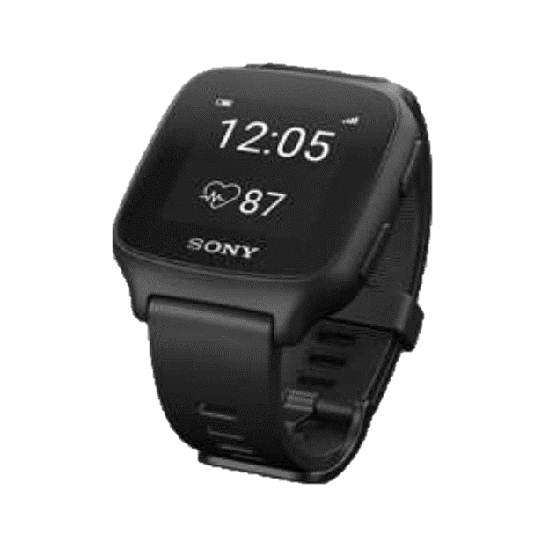


労務／熱中症管理サービス
SIM接続プラン
先着
1,500個
限定！
熱中症対策スタート
応援キャンペーン!!
対象期間：2026年5月18日～9月末までにお申込みの方
機器料金から
19,800円引き
活動量計1台あたりの割引(税込)
購入台数の制限なし
ひとり作業の
見守りに！
SIM内蔵型デバイス「mSafety™」
「mSafety™」は、ソニーネットワークコミュニケーションズ株式会社の商標または商品です。
※お申込み時点でキャンペーン用機器の在庫数が不足している場合には、キャンペーン価格でのご提供をお断りする場合がありますので、予めご了承ください。
価 格
（金額は税込み）
サービス プラン | 構成機器 | 機器料金 | 設定料金 | 月額費用 | 最低 利用期間
SIM 接続プラン | 活動量計mSafety™／１個あたり （SIM、初期設定費用、充電クレードル含む）） |  | 2,750 円 | 5,500 円 | ３ヶ月
導入応援割引!!
37,400 円
通常57,200 円
※設定料金は新規お申し込みの際の初回請求時、また、休止後の再開開始時に請求となります。
※最低利用期間を経過する前に、利用契約を解除することはできません。また、サービスプランは、購入後に変更することができませんので、ご注意ください。
ラインケアで守る
管理者が作業者の体調変化を一元管理 作業者の安全と効率性の両面を支援
中継機不要
SIMカードを内蔵し、直接通信 スマホやルーター等の中継機が不要
転倒検知機能
転倒した状態を検知し、自動的にアラートメールを通知
転倒検知感度は3段階選択可能
SOS機能
登録電話番号に緊急コールするSOS機能 定型音声メッセージの通知
メッセージ送信機能
管理者と着用者間で相互に定型テキスト・メッセージを送信可能

Slide 2
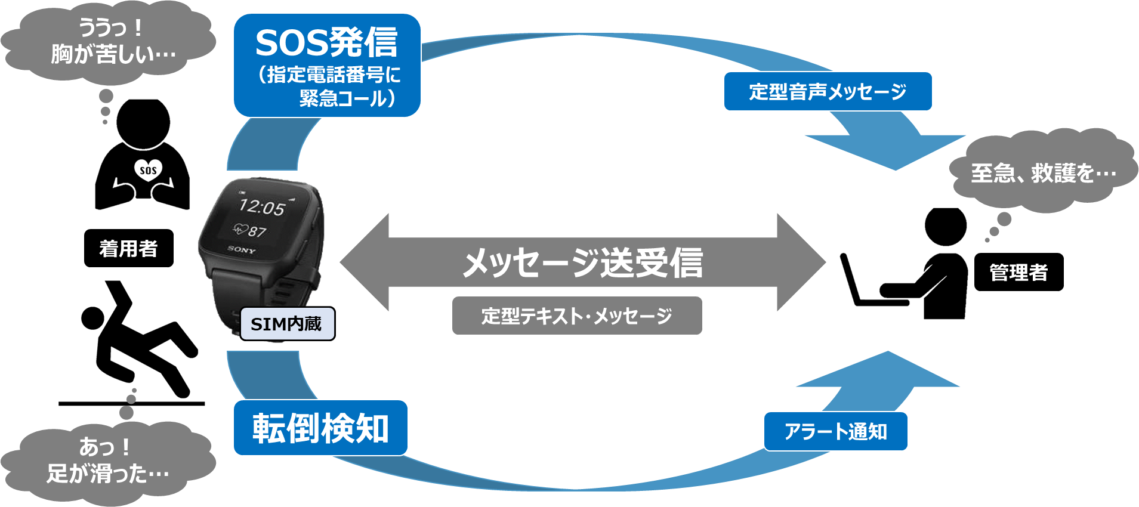
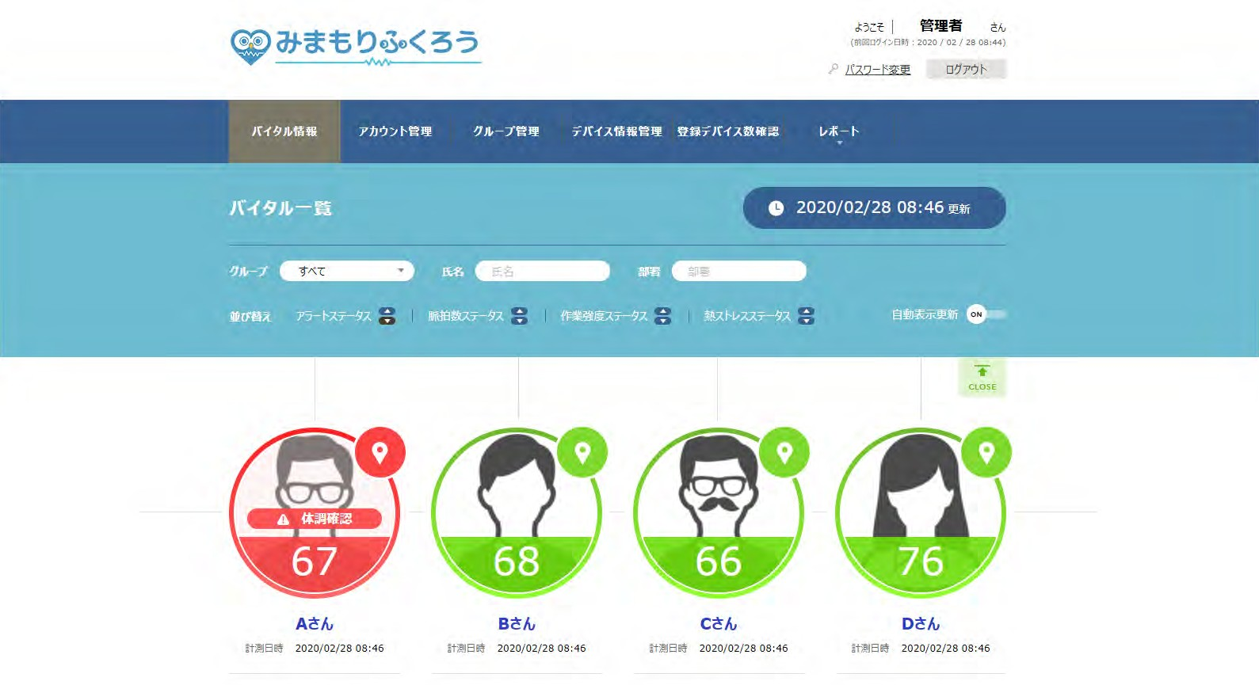
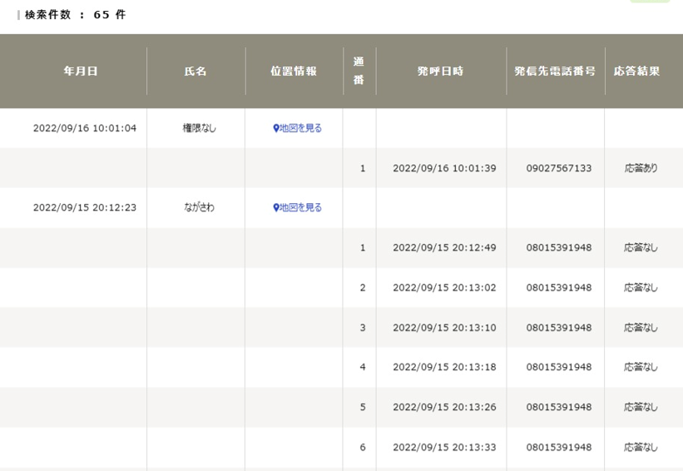

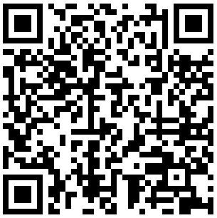
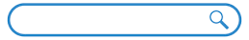
労務／熱中症管理サービス
ひとり作業者を取り巻くリスク
熱中症による意識障害 ●夜間作業中の体調急変による意識障害
巡回・点検中における高所からの墜落・転落 ●巡回中における不法侵入者との鉢合わせ
酔っ払いやクレーマーからの暴力 ●交通誘導中の巻き込まれ事故 など
ラインケアで守る
管理画面
管理者が体調変化を一元管理
体調異常をアラートでお知らせ
自覚症状より早いアラート
画像を変えてわかりやすく
危険な人から並べて表示
位置情報を常時取得
多彩なダッシュボード機能
＜SOS発信方法と確認画面＞
デバイスの物理ボタンを長押しして自動コール
「応答なし」の場合、５回まで繰り返し発信
通知先（電話番号）は着用者ごとに
２つまで登録可能
いつ・誰が・どこでSOSを発信したかを確認可能
↑
いつ
↑
誰が
↑
どこで
z
z
z
発信状況 →
z
▶
▶
熱中症対策のご相談、
みまもりふくろうのお問合せはこちら
料金シミュレーション、
ご導入事例などはこちら
みまもりふくろう
https://www.sompo-rc.co.jp/contact/form/
https://www.sompo-rc.co.jp/services/view/184
＜販売協力保険代理店＞緑富士株式会社【紹介代理店コード Q4823】
〒101-0052 東京都千代田区神田小川町3-7-1ミツワ小川町ビル7階
TEL:03-5244-5360 FAX :03-5577-2808
（20260518）

